Slide 1

Внутренние факторы мотивации персонала
Система Томаса

Slide 2

Бизнес цели и стратегия
Управление талантами (ТМ)
Поиск
Отбор
Вхождение в
должность
Развитие/
Планирование успеха
Интенсивная работа/
Оптимизация
Прозрачность критериев должности
Поиск среди работников
Размещение вакансии на сайте компании
Размещение вакансии в интернете
CV / резюме
Онлайн рекрутинг
Оценка
Тесты на умения и способности
Интервью
Проверка рекомендаций
Выбор
Направление
Обучение
Приобщение к корпоративной культуре
Управление и мотивация
Аттестация и оценка персонала
Коучинг
Обучение
Выявление потенциала
Наставничество
Планирование преемственности
Межфункциональ-
ность
Всесторонний подход
Командные проекты
Notes:
PPA Standardisation 09R4
Slide No: 2
Модуль 2 Страница 2
Систеиа Томаса – инструмент стратегического назначения, нацеленный на воплощение стратегии и бизнес целей компании
Опросите участников как, по их мнению, Система Томаса может быть использована в их организациях, исходя из указанных вариантов (или обсудите возможное применение системы сверх указанного на слайде)
Обсудите с участниками тренинга на каких этапах они могут извлекать преимущества от использования Системы Томаса (или смогут назвать иные преимущества)

Slide 3
СИСТЕМА ТОМАСА
ОСНОВНЫЕ ИНСТРУМЕНТЫ
Профильный анализ личности (РРА) |  | Определяет особенности поведения человека на работе
Профиль должности (HJA) |  | Определяет требования к стилю поведения для конкретной должности
Командный аудит (ТА) |  | Сравнивает идеальную команду с реальной
Notes:
PPA Standardisation 09R4
Slide No: 3
Модуль 2 Страница 3
Обратите особое внимание участников тренинга на то, что РРА не является тестом на оценку типа личности, а представляет собой опросник, направленный на выявление стиля поведения, проявляющийся только в рабочих ситуаций. Это конкурентное преимущество перед подобными существующими инструментами

Slide 4
PPA
ПРОФИЛЬНЫЙ АНАЛИЗ ЛИЧНОСТИ
«В очень многих случаях поведение людей только потому кажется смешным,что причины его, вполне разумные и основательные, скрыты от окружающих.»
Франсуа де Ларошфуко
Notes:
4
Франсуа де Ларошфуко
знаменитый французский моралист, принадлежавший к южнофранцузскому роду Ларошфуко

Slide 5
Марстон, В. Молтон, (1928)
“Эмоции нормальных людей”
ВОСПРИЯТИЕ СИТУАЦИИ
Враждебная, антагонистическая
Доминирование
(ВЛАСТЬ)
Адаптивность
(СТРАТЕГИЯ)
Активная реакция
Пассивная реакция
Влияние
(ЛЮДИ)
Стабильность
(ТЕМП)
Дружеская, благоприятная
Notes:
В 1928 году он опубликовал книгу «Эмоции нормальных людей» (The Emotions of Normal People), в которой изложил Теорию DISC, основные положения которой легли в основу современной Модели Поведения (МП) DISC.
У. Морстон утверждал, что поведение человека может быть описано с точки зрения двух критериев:
КАК ЧЕЛОВЕК ВОСПРИНИМАЕТ СРЕДУ, В КОТОРОЙ ОН ДЕЙСТВУЕТ
благоприятная / неблагоприятная
КАК ЧЕЛОВЕК ДЕЙСТВУЕТ И РЕАГИРУЕТ НА КОНКРЕТНЫЕ СИТУАЦИИ
активно / пассивно
Если представить эти критерии в виде осей, то при их пересечении под прямым углом образуются четыре к
квадранта. Каждый из квадрантов соответствует одному из четырех базовых стилей поведения DISC:
По мнению У. Морстона, каждый человек в своем поведении, с той или иной степенью интенсивности, проявляет признаки каждого из четырех базовых стилей поведения. Это, в свою очередь, делает возможным объективное описание разных типов поведения, сочетающих в себе признаки четырех базовых стилей. Описание касается как осознанного или Адаптированного поведения, так и менее осознанного, интуитивного или Натурального.

Slide 6
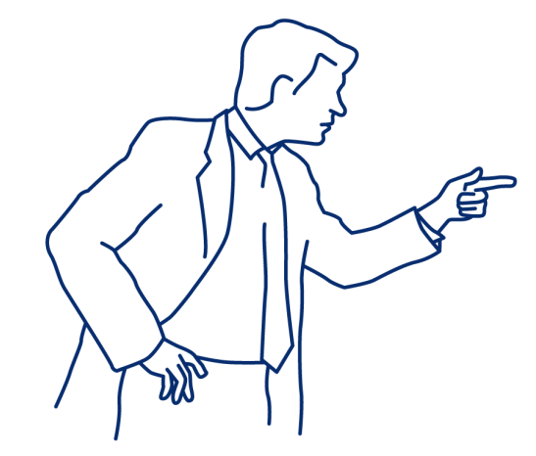
Доминирование - фактор D
Прямолинейный
Целеустремленный
Ориентированный на результат
Любящий конкуренцию
Чего боится? Неудачи
Чем мотивируется? Властью
Ценность для организации Достижение результата

Slide 7

Влияние - фактор I
Коммуникабельный
Харизматичный
Оптимистичный
Креативный
Увлекающийся
Чего боится? Отторжения
Чем мотивируется? Публичным признанием
Ценность для организации Работа вместе и через людей

Slide 8

Стабильность – фактор S
Надежный
Сдержанный
Лояльный
Хороший слушатель
Организованный
Чего боится? Незащищенности
Чем мотивируется? Безопасностью
Ценность для организации Специалист/поддержка

Slide 9

Адаптивность – фактор С
Точный
Аккуратный
Аналитичный
Скрупулезный
Логичный
Чего боится? Конфликта
Чем мотивируется? Стандартизированными рабочими процессами
Ценность для организации Технология/качество/стандарты

Slide 10
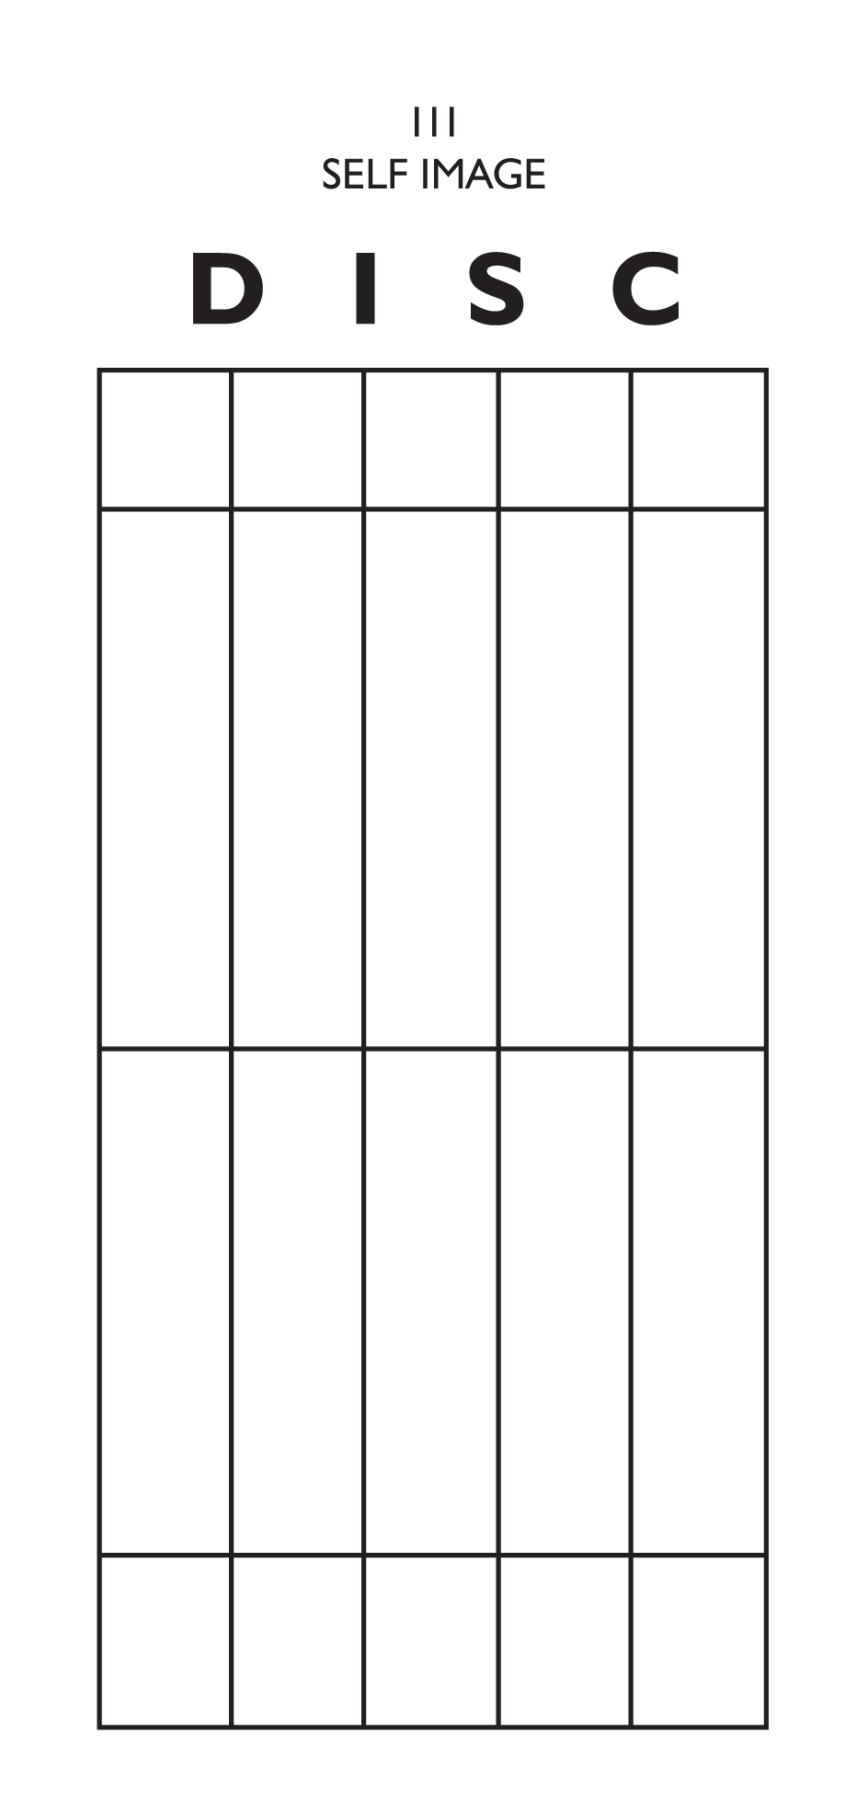

DISC в поведении
D - Доминирование
I - Влияние
S - Стабильность
C - Адаптивность
Notes:
Система DISC призвана измерить проявленность факторов DISC в поведении индивидов. При этом она учитывает малейшие колебания индикаторов факторов, а также все их возможные сочетания и взаимовлияния. Система DISC не сводит все психотипы к 16 или 32, но генерирует и интерпретирует тысячи графиков. Методика указывает, что только базовых, наиболее часто встречающихся стилей 60. На самом же деле, их гораздо больше! Такая утонченность измерений позволяет выявлять самые специфические, индивидуальные особенности человека. В этом одно из принципиальных отличий DISCа от других методик.

Slide 11
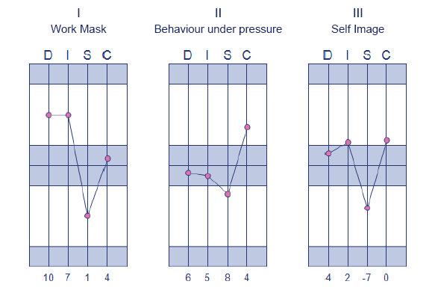
PPA ПРОФИЛЬНЫЙ АНАЛИЗ ЛИЧНОСТИ
ГРАФИКИ
1-006
Notes:
Объяснить - формируется на основе комбинации наиболее и менее присущих человеку качеств
- предпочитаемый стиль поведения на работе на данном этапе
Участники рассматривают свои собственные графики

Slide 12
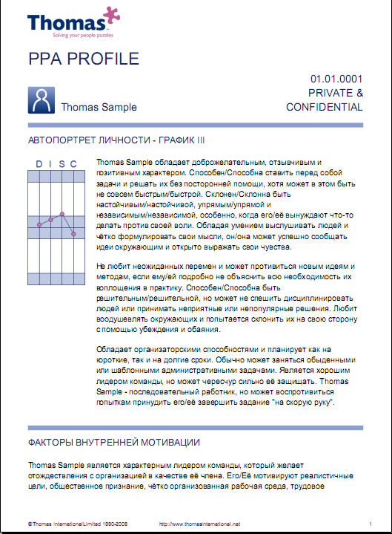
Отчет Профильный Анализ Личности (РРА)
• Целостное описание особенностей человека, проявляющихся в рабочей среде
• Объективный независимый анализ
• Описание факторов внутренней мотивации
• Идентифицирует стресс и выявляет его возможные причины
• Сильные стороны в работе
• Потенциальные зоны развития
• Предпочитаемая человеком рабочая среда

Slide 13
«Мы нанимаем людей, руководствуясь знаниями об их профессиональных умениях;
а увольняем за ошибки поведенческого характера».
Financial Times

Slide 14
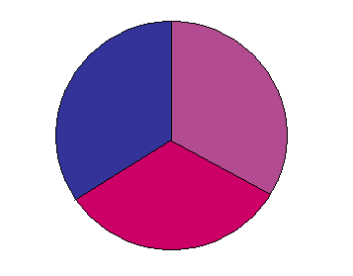
СИСТЕМА ТОМАСА
Талантливый сотрудник
ПРОФЕССИОНАЛЬНЫЕ
УМЕНИЯ И НАВЫКИ
ЛИЧНЫЕ
КАЧЕСТВА
1/3
2/3
СИСТЕМА ТОМАСА
МОТИВАЦИЯ
Notes:
Что мы видим в CV??? Тольк профессиональные умения. Поведенческая специфика на 70% определяет, соответствует ли человек занимаемой должности и способен ли он эффективно функционировать в заданных условиях.

Slide 15
Мотивация персонала
Определение базовых опасений и факторов внутренней, глубинной мотивации
Выявление и расширение спектра нематериальных стимулов
Удержание персонала, повышение эффективности

Slide 16

HJA
АНАЛИЗ ПРОФИЛЯ ДОЛЖНОСТИ
Notes:
16

Slide 17
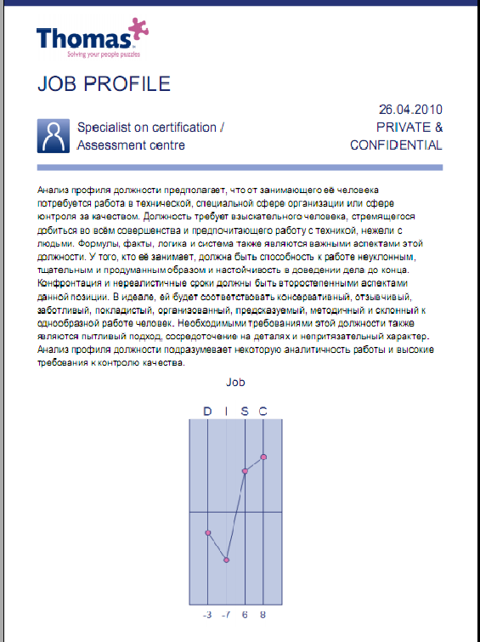
ПРИМЕР ОТЧЕТА HJA
Профиль должности определяет:
Основные поведенческие компетенции, востребованные на должности
Профиль должности заполняется
группой лиц, куда входят:
Человек, имеющий опыт работы на данной должности
Непосредственный руководитель
Сертифицированный специалист по Системе Томаса
Notes:
3 способа:
Экспартная группа
Подогнать в онлайне
Срисовать с существующего образца, который максимально эффективен

Slide 18
Соответствие «кандидат-должность»
СООТВЕТСТВИЕ «КАНДИДАТ – ДОЛЖНОСТЬ»
Должность
Кандидат
Эффективно используемые ресурсы
Несоответствие требованиям должности
Неиспользуемые ресурсы
75%
25%
Наилучшее соответствие
Максимальная отдача
Рост удовлетворения от работы
Notes:
PPA Standardisation 09R4
Slide No: 18
Модуль 6 Страница 2

Slide 19


Slide 20

СИСТЕМА ТОМАСА
ПРЕИМУЩЕСТВА
Создана для нужд бизнеса
Быстрота использования 8-10 мин.
Своевременность 24 - 7
Высокая валидность 88,49%
Апробация и адаптация в России 1998
Экономичность
Объективный анализ
Невозможность давать социально желательные ответы
Возможность построения единого языка
Notes:
Валидность – есть институт Томаса, который постоянно работает
С 2006 года прошло в России 45000 чел, она максимально адаптирована на большой выборке под российский менталитет
Стоимость гораздо бюджетнее аналогов

Slide 21
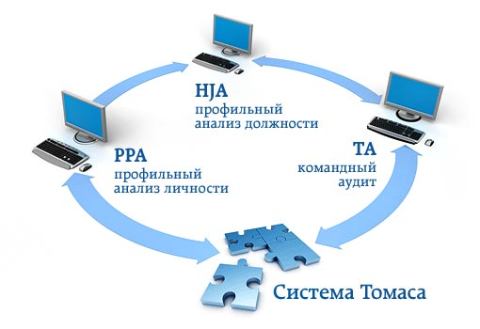
СИСТЕМА ТОМАСА
ПРЕИМУЩЕСТВО КОМПЛЕКСНОГО ПОДХОДА
ПОВЫШЕНИЕ ПРОИЗВОДИТЕЛЬНОСТИ
ТРУДА ПЕРСОНАЛА И
ЭФФЕКТИВНОСТИ ВСЕЙ КОМПАНИИ В ЦЕЛОМ

Slide 22
« Один человек страстно
увлеченный, лучше, чем сорок
едва заинтересованных».
Фостер Н.
Notes:
Норман Фостер (англ. Norman Foster, род. 1 июня 1935, Манчестер) — британский архитектор, лауреат Императорской и Притцкеровской премий. Произведён королевой сначала в рыцари, а потом и в бароны (Baron Foster of Thames Bank). Зарубежный почётный член Российской академии художеств^{[1]}

Slide 23

СПАСИБО
ЗА ВАШЕ ВРЕМЯ
И ВНИМАНИЕ
тел. (812) 6423206, 6407620
lia.rakisheva@myhunter.ru
info@myhunter.ru
www.myhunter.ru

